Slide 1

Grafický tablet a stylus

Slide 2
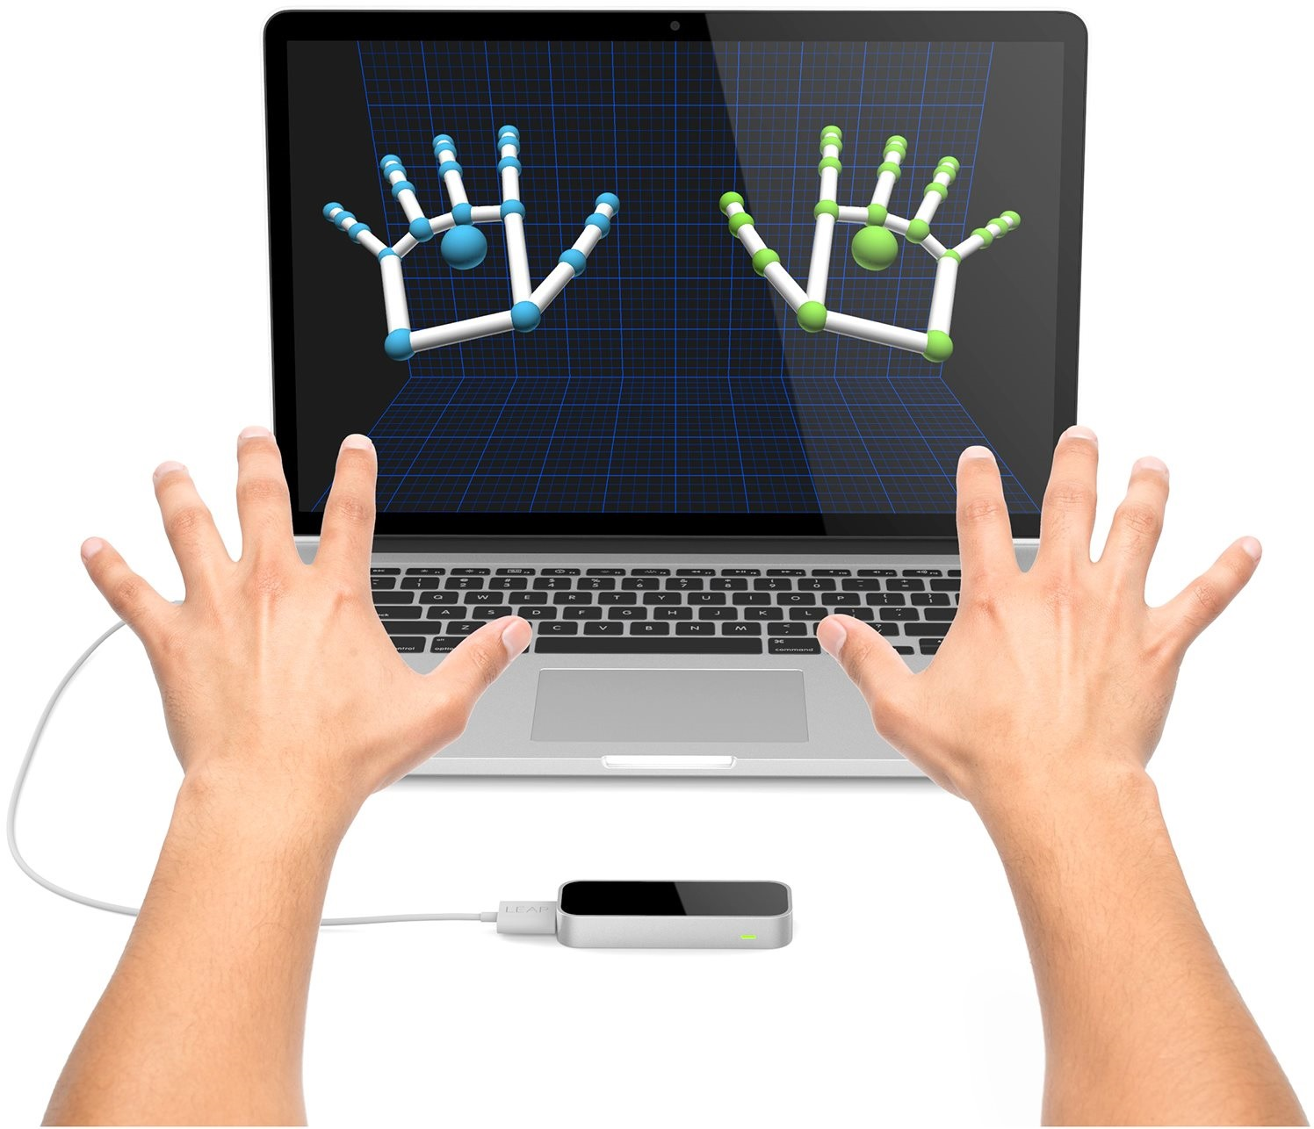
Leap Motion

Slide 3
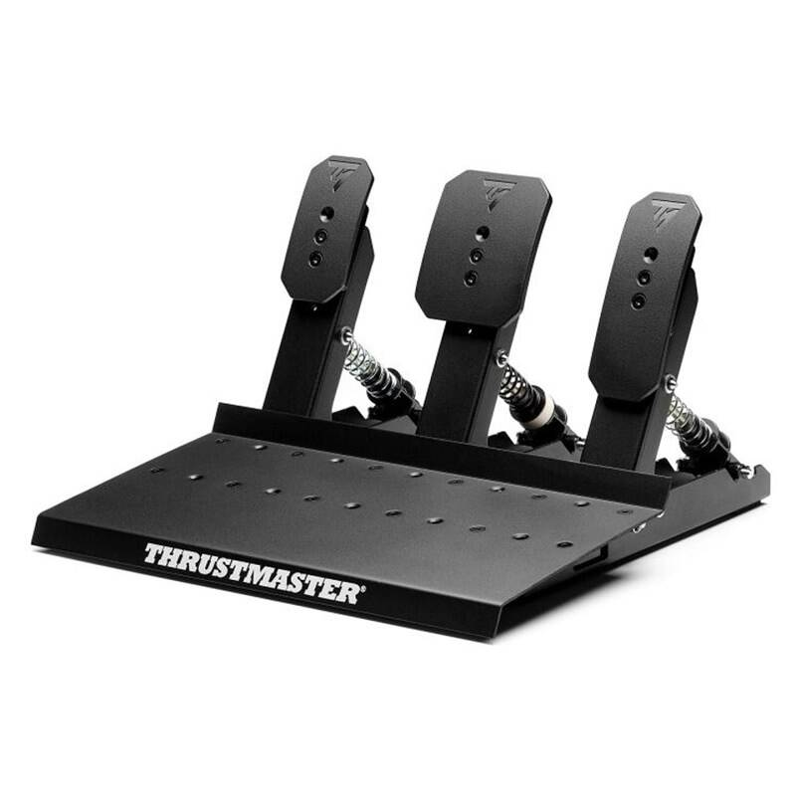
Pedály

Slide 4
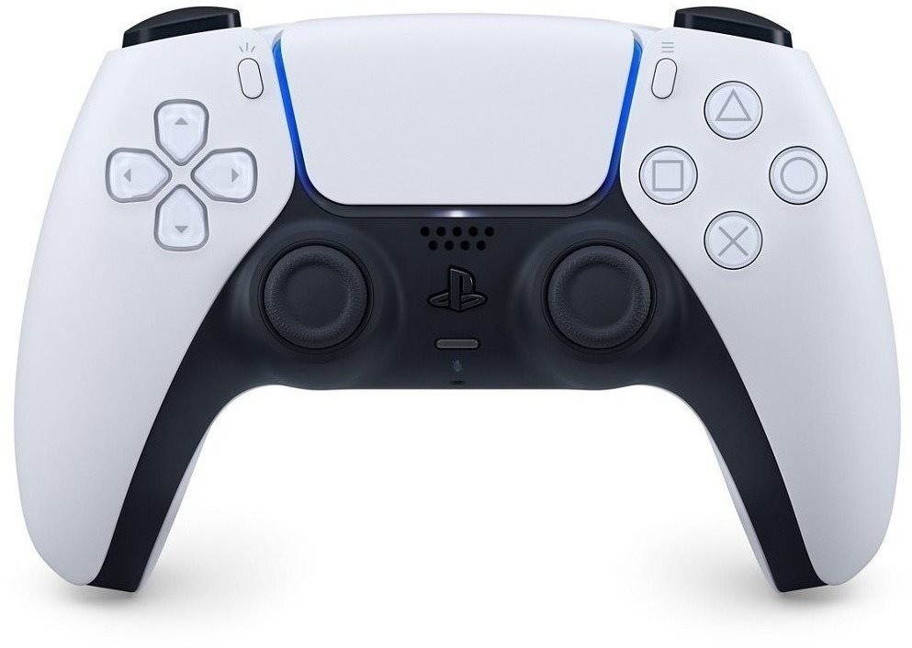
Ovladač

Slide 5
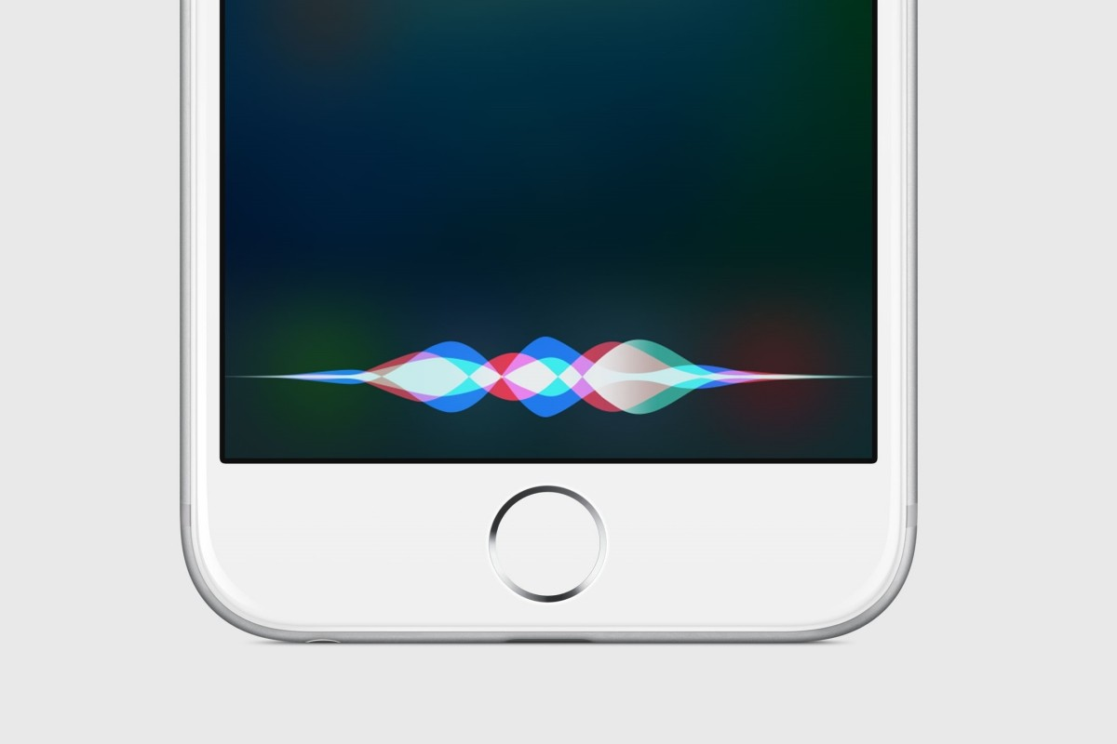
Hlasové ovládání

Slide 6
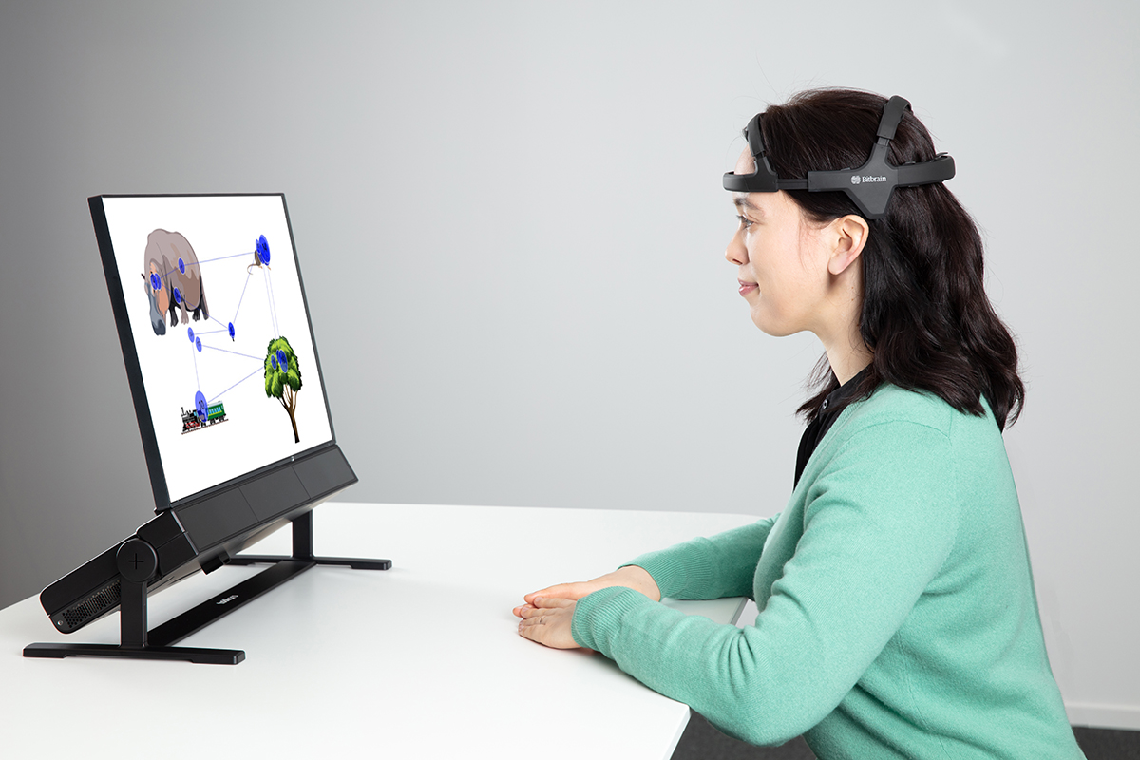
Ovládání očima

Slide 7
Funkce předčítání
(WIN + CTRL + ENTER)

Slide 8
Funkce lupa
(WIN + +)

